Slide 1
動物介紹
資料收集：彤彤

Slide 2

石虎
脊索動物門
哺乳綱
食肉目
貓食性：肉食性，以小型動物為主。本園餵食生腱丁、雞胸肉、小白鼠、蛋、鈣磷粉、維生素 E、益肥王。

Slide 3
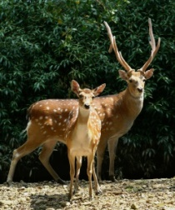
梅花鹿
食性：草食。本園餵食粒狀飼料、苜蓿草粒、青牧草、地瓜葉、維生素E、益肥王、乾草、礦鹽。

Slide 4
資料來源
石虎http://newweb.zoo.gov.tw/Pager/Show/ZooData_I
ndex_Show.aspx?Animal_ID=10
梅花鹿
http://newweb.zoo.gov.tw/Pager/Show/ZooData_Index_Show.aspx?Animal_ID=15

